Slide 1
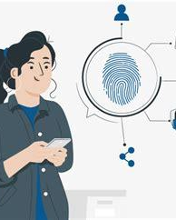
Identidad digital

Slide 2
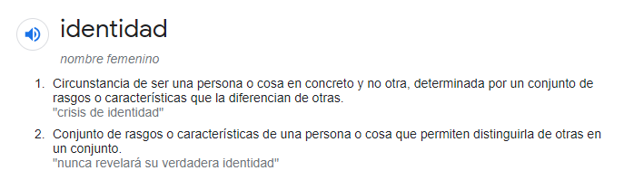

Slide 3
¿En qué situaciones es necesario identificarnos?

Slide 4
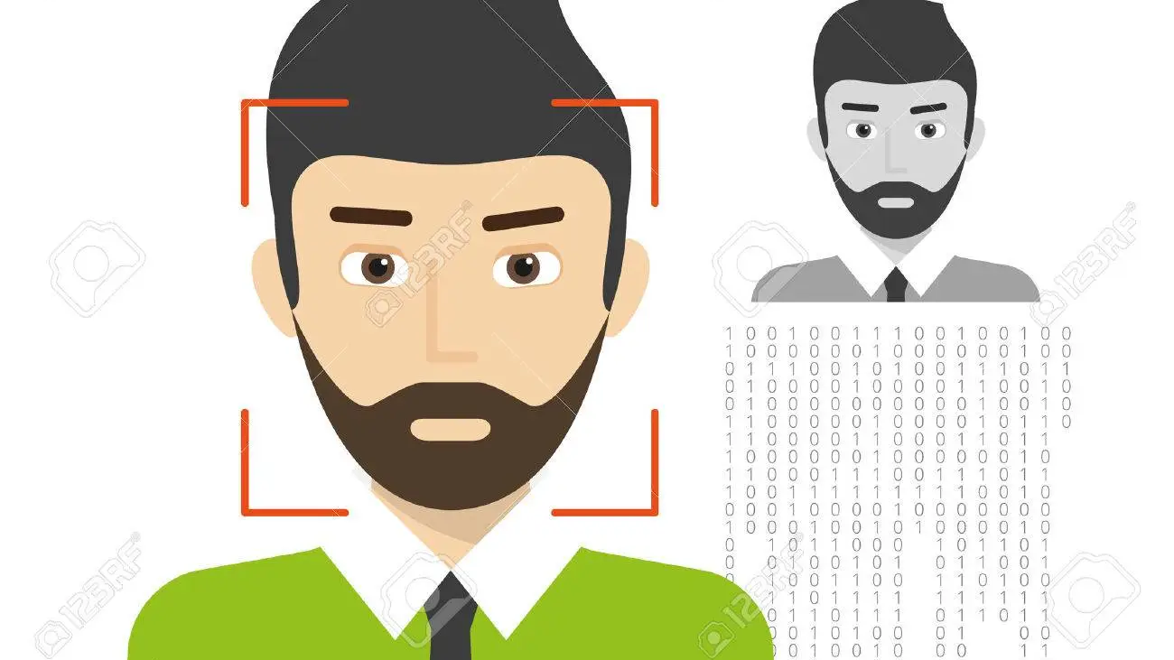
Identificación
En nuestro día a día, necesitamos identificarnos para acceder a servicios. Es decir, demostrar que somos nosotros realmente.
En el mundo real la verificación relacionada con
Rasgos (aspecto físico)
Datos (huella dactilar)
Firmas

Slide 5
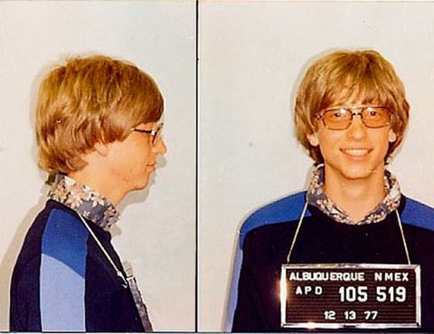

Slide 6
HUELLA DACTILAR

Slide 7
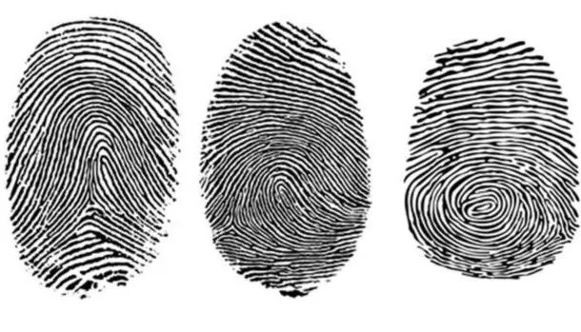

Slide 8

Las huellas digitales son únicas, incluso para estos hermanos idénticos. Esto se debe a que las huellas dactilares no responden a la genética sino que, al formarse al tercer mes de embarazo, van variando cuando los dedos rozan con el cordón umbilical o este crece permitiendo más movimientos intrauterinos

Slide 9
FIRMA

Slide 10
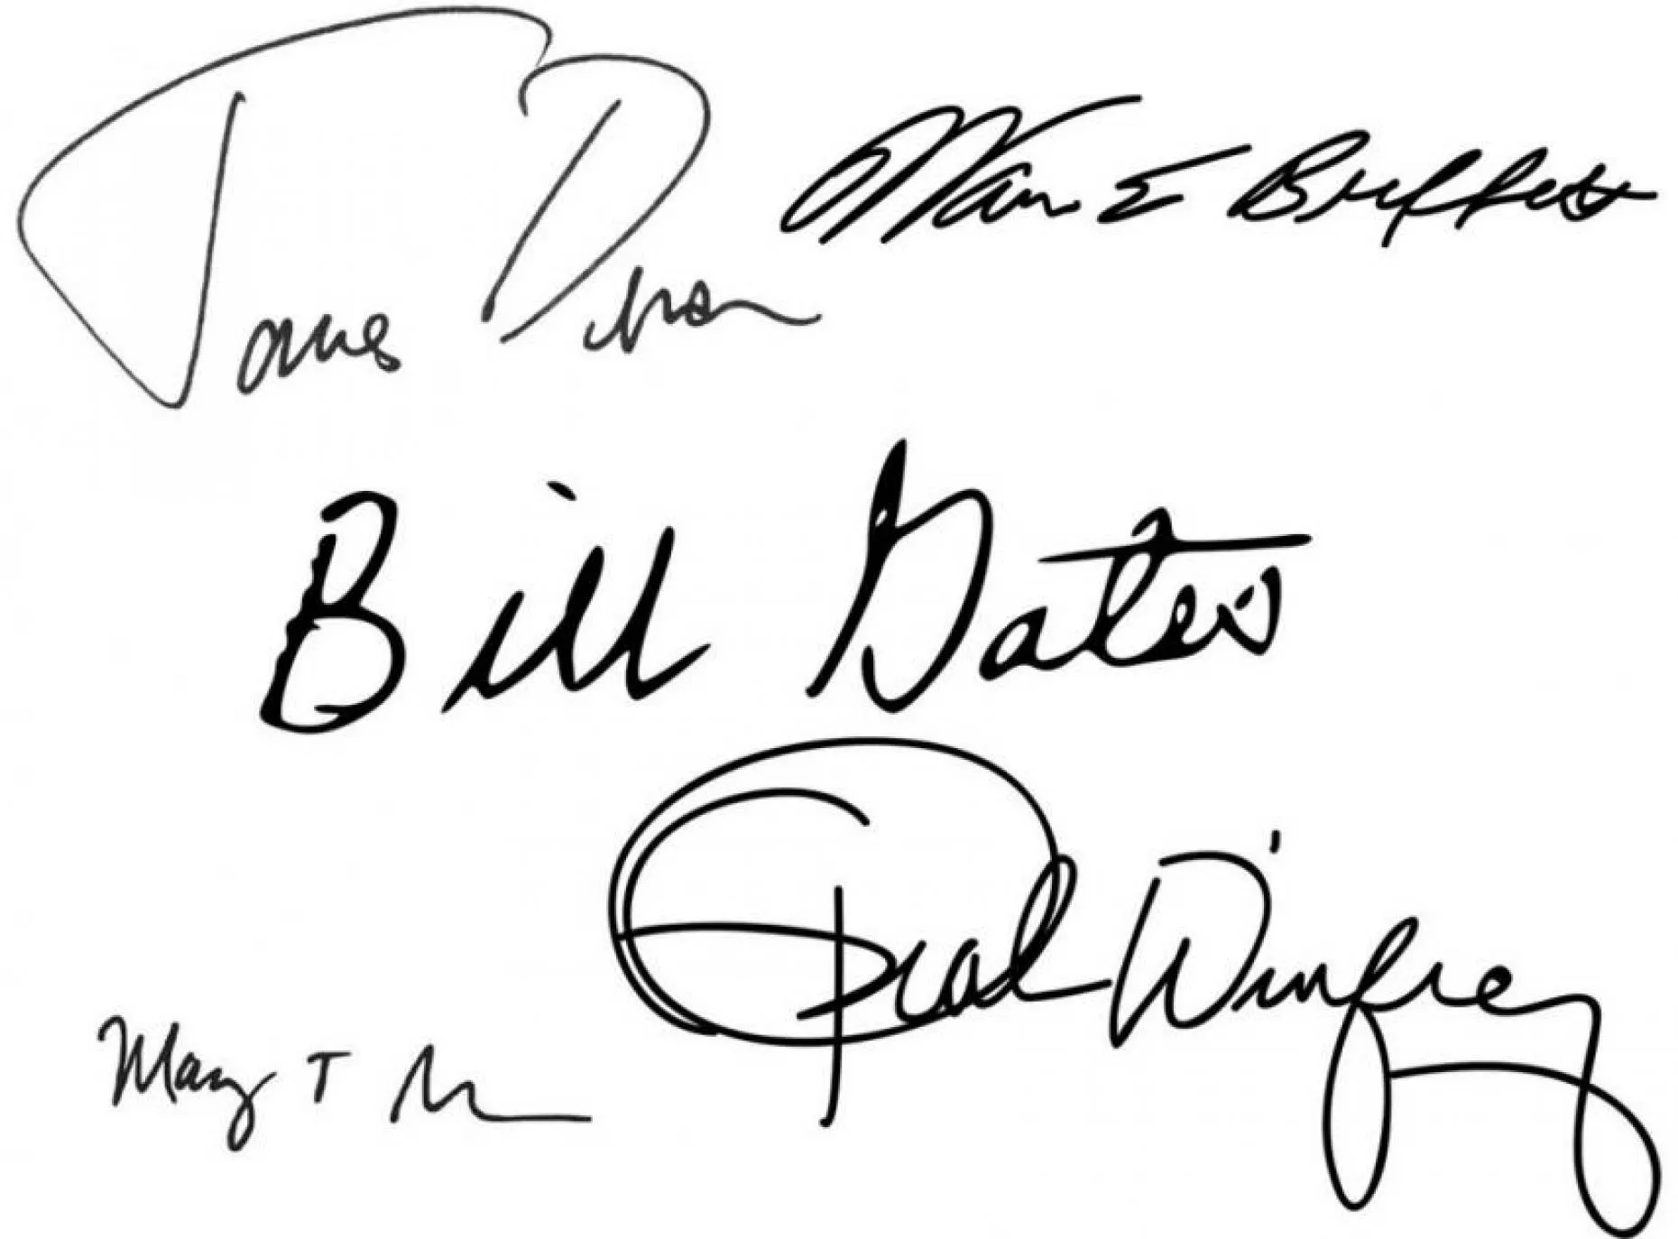

Slide 11
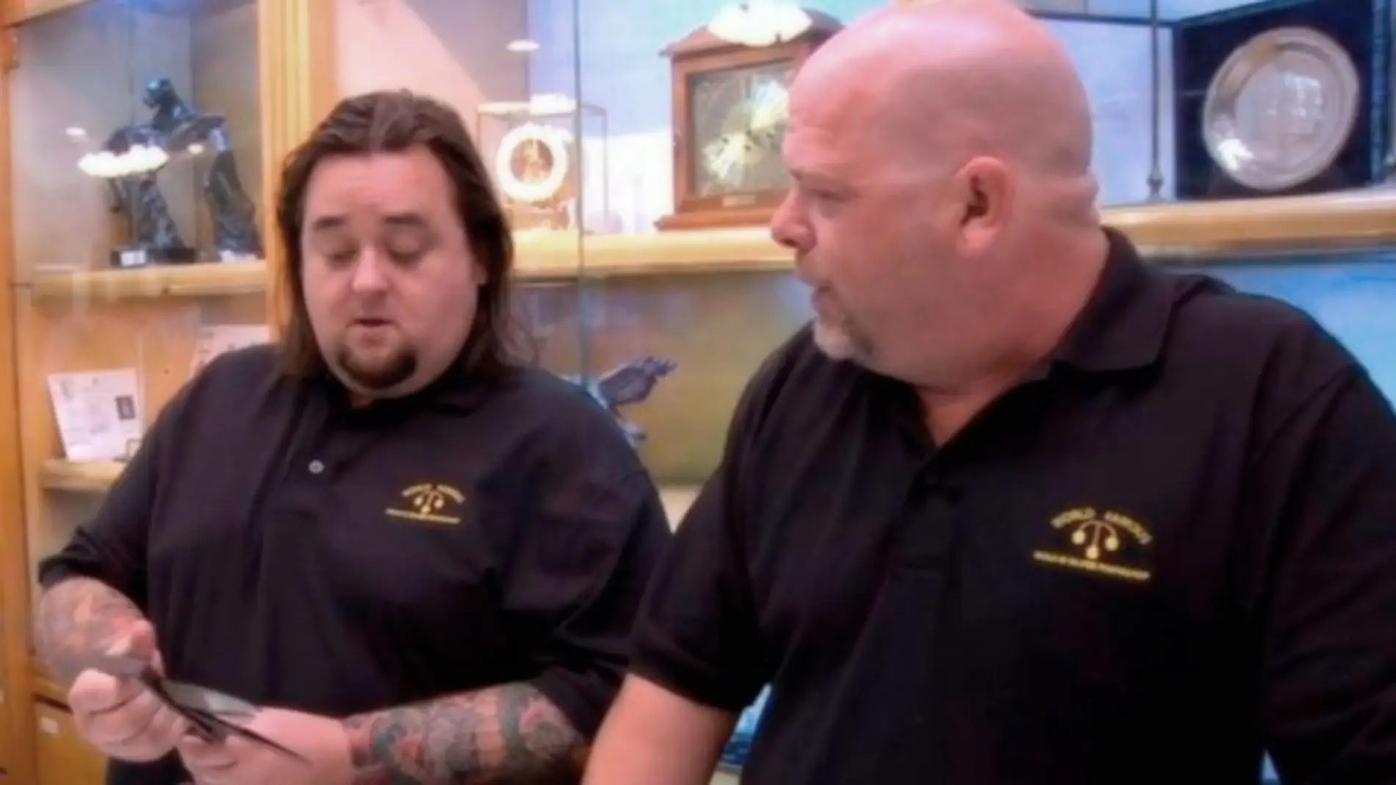

Slide 12
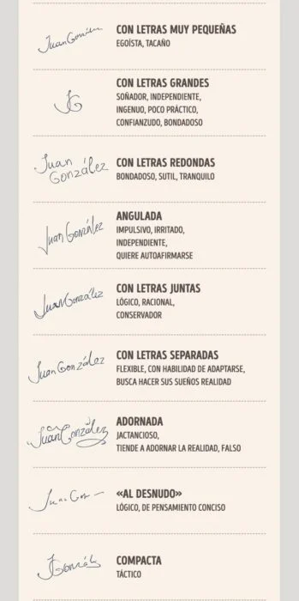

Slide 13
DNI

Slide 14
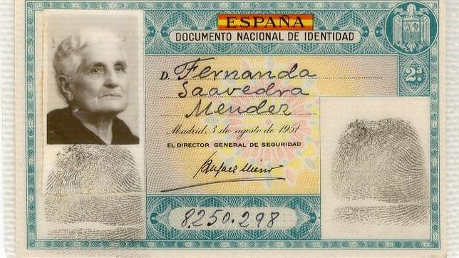

Slide 15
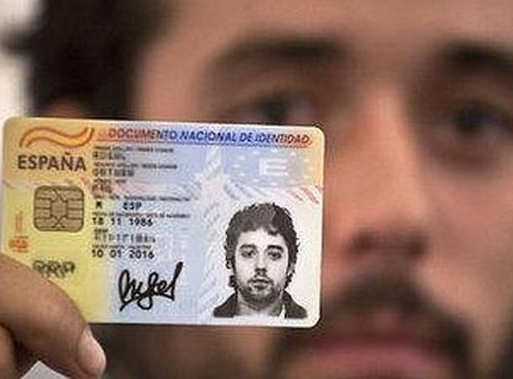
Documento nacional de identidad
La forma más habitual de demostrar nuestra identidad es presentar nuestro DNI o firmar.
La policía nos da un DNI solo a nosotros, con nuestra huella, foto y firma.
Presentando este documento con nuestra foto, demostramos que nuestros datos son los que allí figuran.

Slide 16
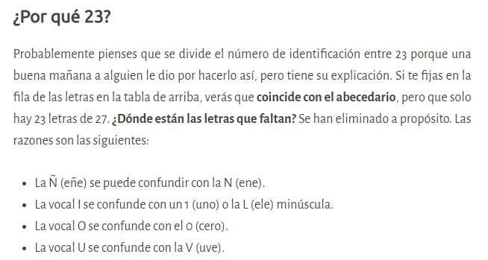

Slide 17
Identificación en Internet

Slide 18
¿Cómo nos identificamos en Internet?
Hoy en día muchos trámites que hacíamos presencialmente se hacen a través de Internet, bien sean por comodidad o por ser obligatorio.
Necesitamos una forma de acreditar que somos quien decimos ser.
Nadie nos puede ver, ni podemos mostrar el DNI físicamente.
Necesitamos otros métodos.

Slide 19
¿Qué métodos se os ocurren?

Slide 20
Contraseñas
Se trata del método más ampliamente extendido para proteger algo. Permite identificación y acceso a información. Sin embargo, no el más seguro. Hay que tener algunas cosas en cuenta:
Utilizar una contraseña larga y lo suficientemente compleja
No incluir información personal en nuestra contraseña
Poner caracteres especiales, mayúsculas y minúsculas para hacerla más compleja.
Cambiarla regularmente
No utilizar la misma contraseña en varias páginas.
Otro factor muy importante es utilizar métodos de recuperación, como un número de teléfono u otra dirección alternativa, a fin de poder recuperar el acceso si olvidamos la contraseña.

Slide 21
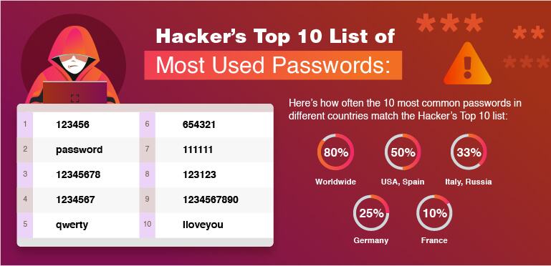

Slide 22
Formas de demostrar nuestra identidad
Existen multitud de métodos de demostrar nuestra identidad digitalmente:
DNIe
Certificado digital
Contraseñas
Biometría
Algunas simplemente sirven para proteger algo, y otras demuestran que somos una persona concreta.

